Slide 1




BÁO CÁO ĐỒ ÁN CUỐI KỲ
Môn: An toàn và bảo mật hệ thống thông tin
ĐỀ TÀI SỐ 11
SỬ DỤNG CÁC MÔ HÌNH HỌC MÁY ĐỂ XÂY DỰNG CÁC CẢNH BÁO SMS SPAM
Lớp: IS335.O11.HTCL
Giáo viên hướng dẫn: ThS. Hà Lê Hoài Trung

Slide 2





Giới thiệu
Mục đích nghiên cứu
Tổ chức bài báo

Slide 3

Nội dung
Mục tiêu nghiên cứu
Chuẩn bị dữ liệu
Phân tích dữ liệu thăm dò
Xử lý dữ liệu
Loại Mô Hình Dự Đoán và Kỹ Thuật Mô Hình Hóa
Xây dựng mô hình và đánh giá
Kết luận
Demo

Slide 4

01
Mục đích nghiên cứu
Tin nhắn SMS spam là một vấn đề phổ biến hiện nay, gây phiền toái, lừa đảo và ảnh hưởng đến trải nghiệm người dùng. Việc phát hiện và ngăn chặn spam là cần thiết để bảo vệ người dùng, cải thiện trải nghiệm và tối ưu hóa tài nguyên mạng.

Slide 5
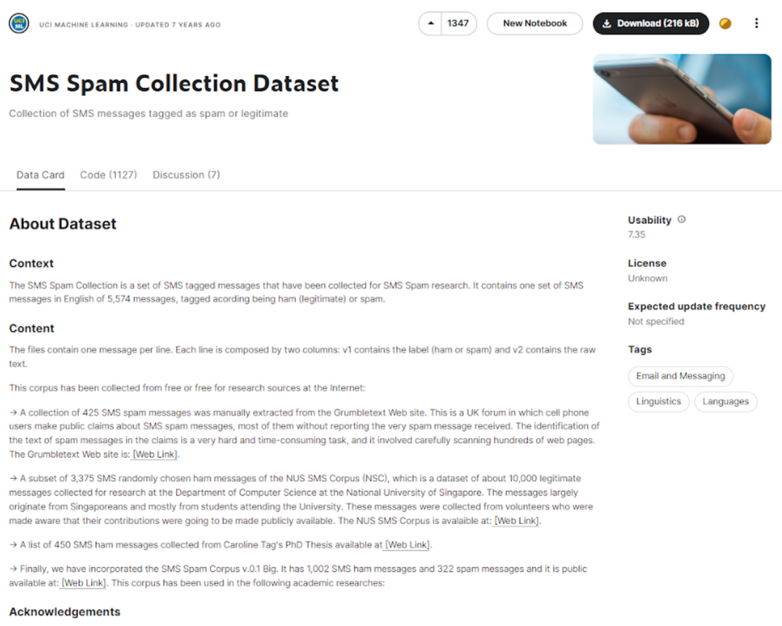
02
Chuẩn bị dữ liệu
Tên dataset: SMS Spam Collection Dataset
SMS Spam Collection Dataset là một tập hợp các tin nhắn được gắn thẻ SMS đã được thu thập để nghiên cứu Thư rác SMS. Nó chứa một bộ tin nhắn SMS bằng tiếng Anh gồm 5.574 tin nhắn, được gắn thẻ là ham (hợp pháp) hoặc spam (thư rác).
Các tập tin chứa một tin nhắn trên mỗi dòng. Mỗi dòng gồm có hai cột: v1 chứa nhãn (ham hoặc spam) và v2 chứa văn bản nội dung tin nhắn.

Slide 6
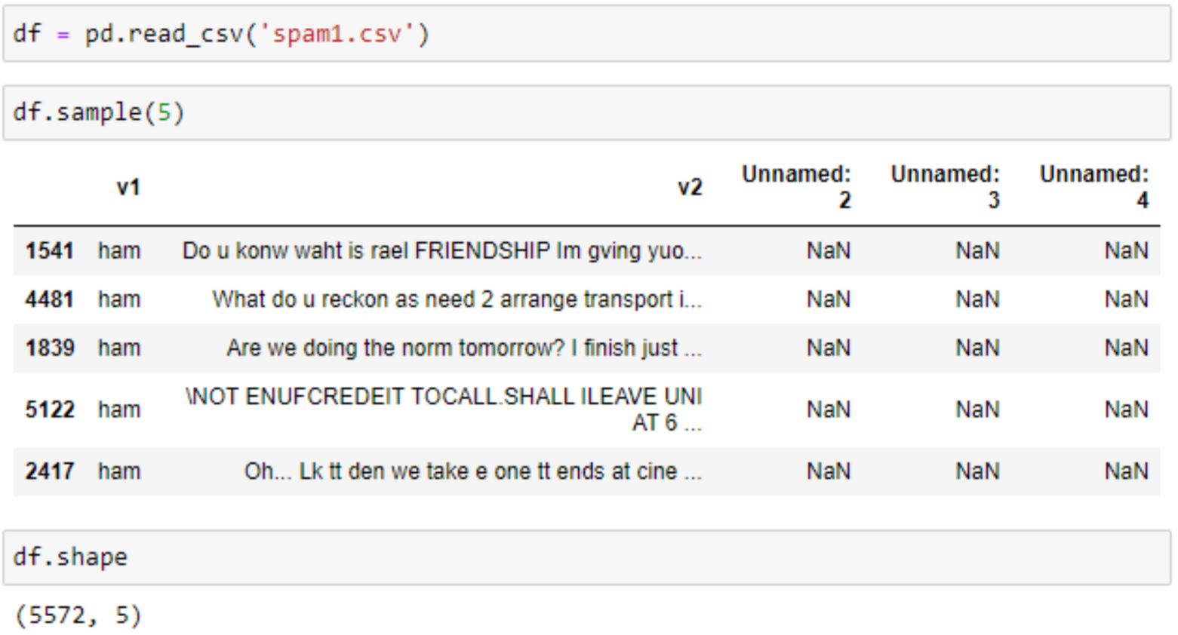
02
Chuẩn bị dữ liệu
Đọc file và xem các dòng dữ liệu

Slide 7
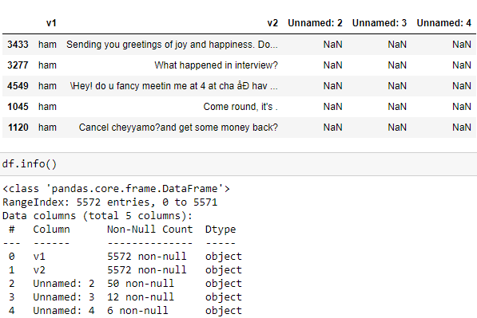
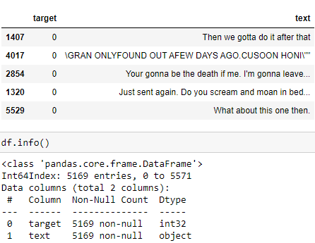

02
Chuẩn bị dữ liệu
Data Cleaning

Slide 8
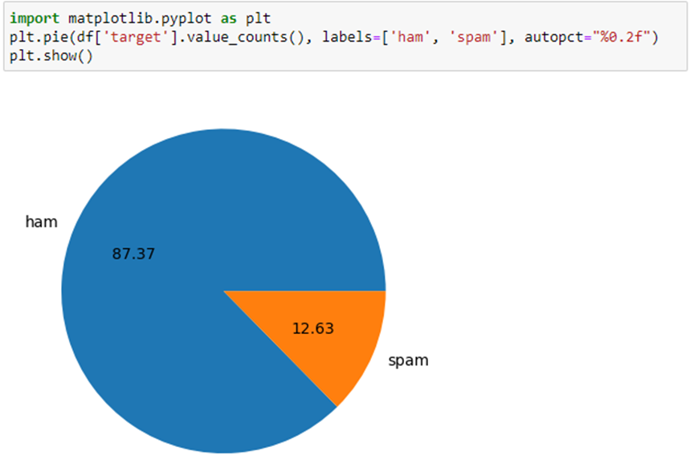
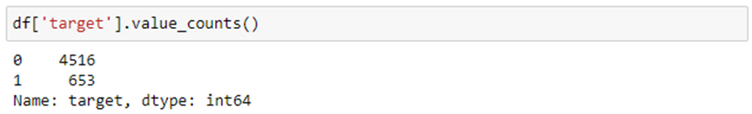
03
Phân tích dữ liệu thăm dò
Xem xét cột ‘target’

Slide 9
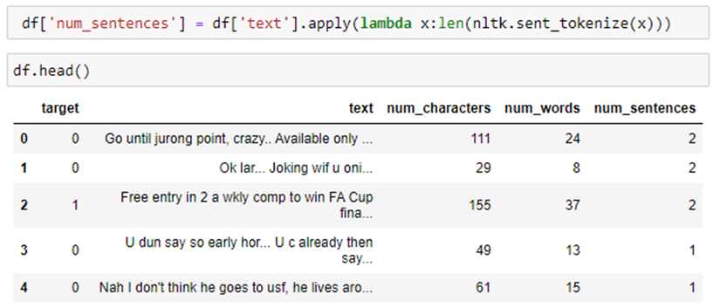
03
Phân tích dữ liệu thăm dò
Tạo 3 cột ‘num_characters’, ‘num_words’ , ‘num_sentences’

Slide 10
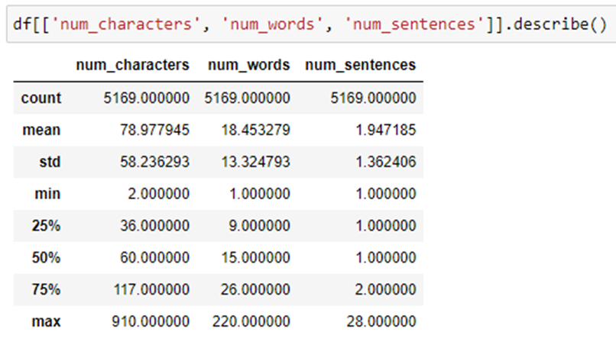
03
Phân tích dữ liệu thăm dò
Tóm tắt thống kê các giá trị

Slide 11
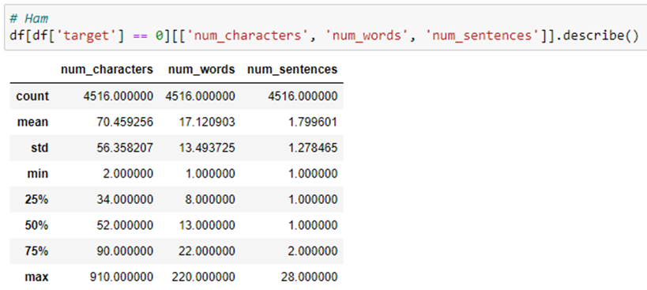
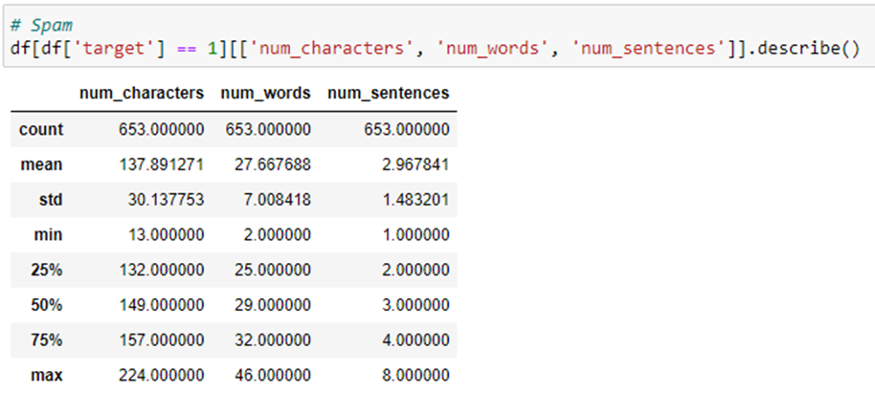
03
Phân tích dữ liệu thăm dò
Tóm tắt thống kê các giá trị của ‘ham’ và ‘spam’
ham
spam

Slide 12
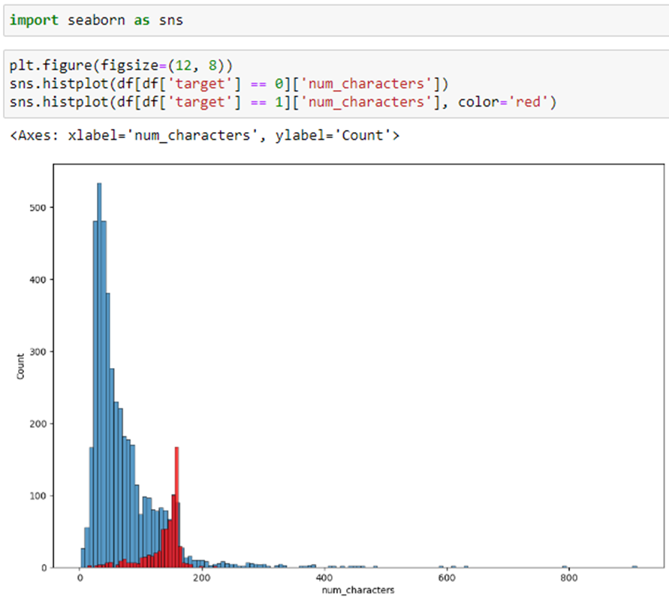
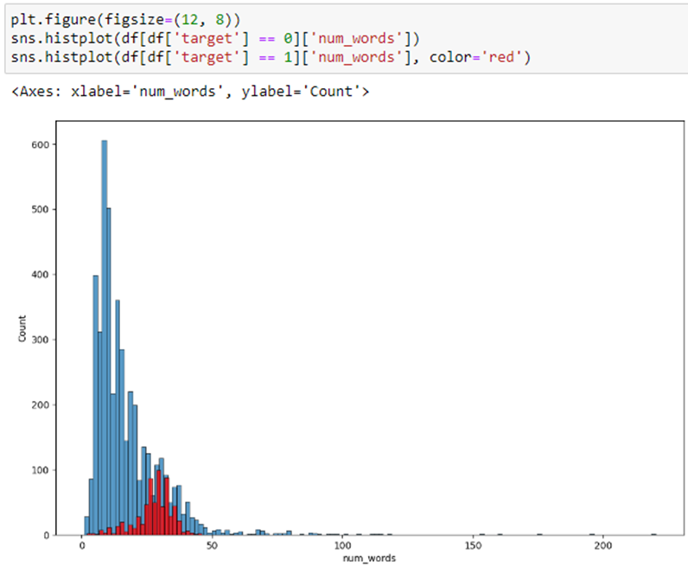
03
Phân tích dữ liệu thăm dò
Biểu đồ so sánh ‘ham’ và ‘spam’
num_characters
num_words

Slide 13
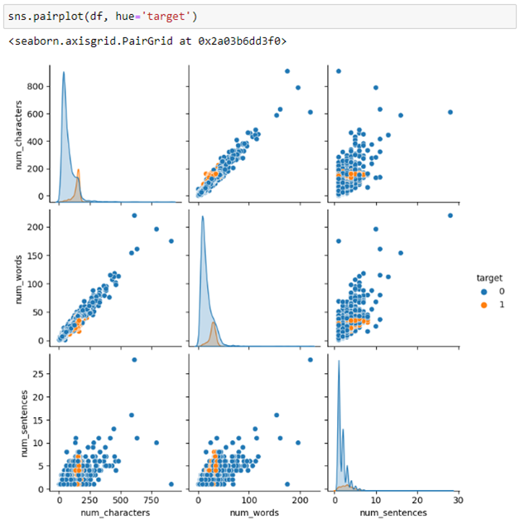
03
Phân tích dữ liệu thăm dò
Biểu đồ Pairplot

Slide 14
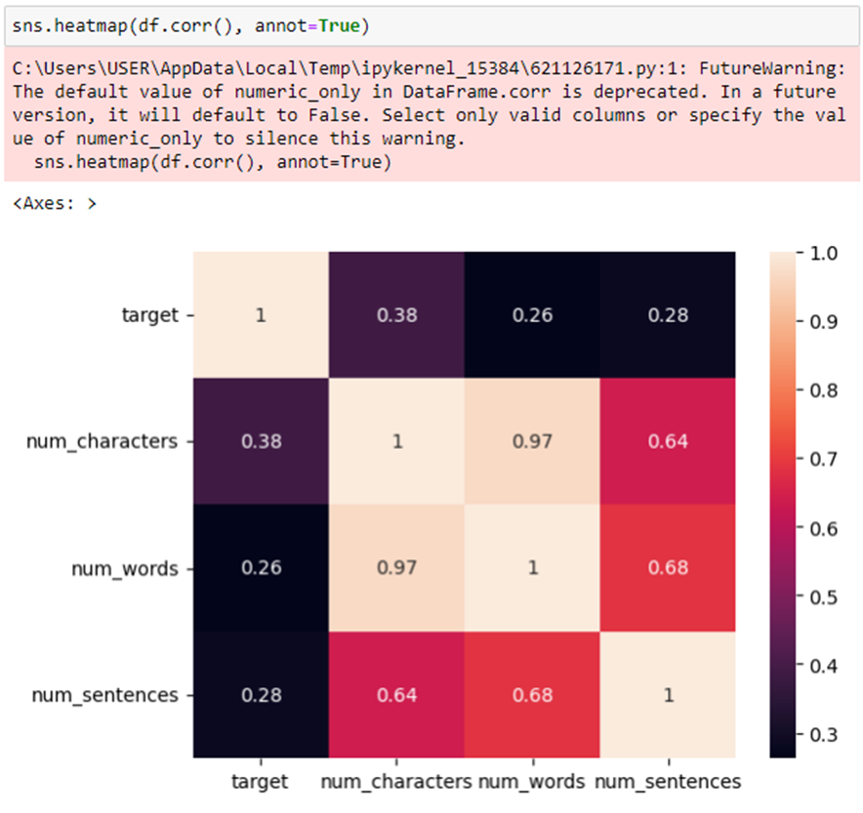
03
Phân tích dữ liệu thăm dò
Biểu đồ Heatmap

Slide 15
04
Xử lý dữ liệu
1
2
3
Lower case
Tokenization
Removing special characters
Chuyển tất cả các chữ cái trong văn bản về chữ thường.
Phân chia văn bản thành các từ.
Loại bỏ các ký tự đặc biệt không quan trọng cho việc phân tích ngôn ngữ.
4
5
Removing stop words and punctuation
Stemming
Loại bỏ các từ dừng cũng như dấu câu không quan trọng.
Rút gọn các từ về dạng gốc để giảm sự biến đổi của từ.

Slide 16
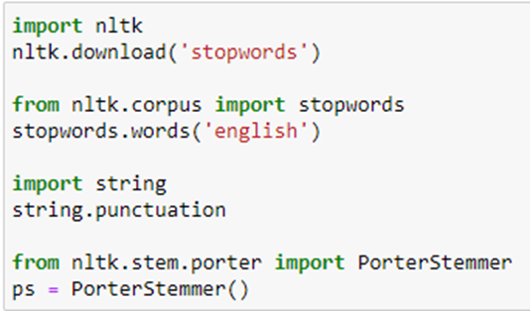
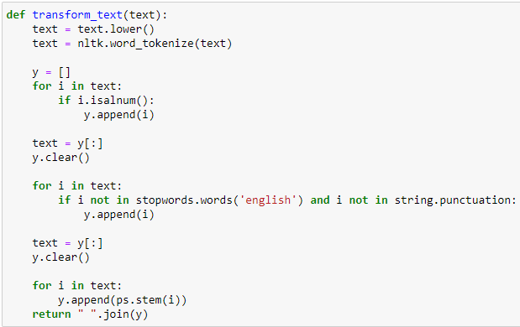
04
Xử lý dữ liệu
Thư viện cần thiết và hàm ‘transform_text’

Slide 17
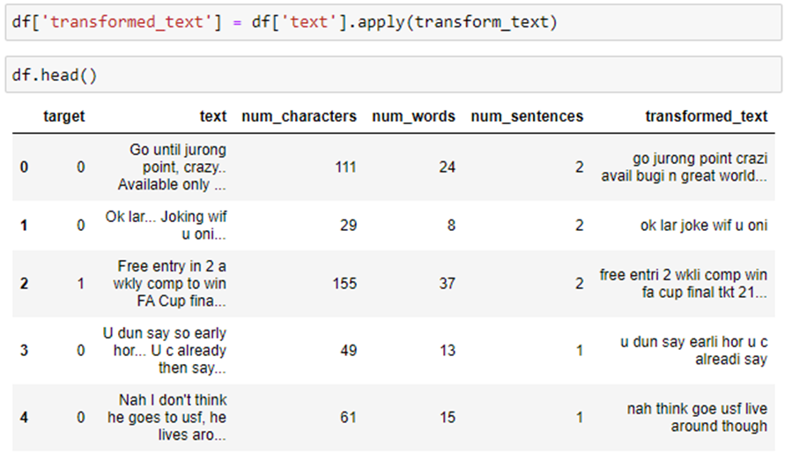
04
Xử lý dữ liệu
Áp dụng hàm ‘transform_text’

Slide 18
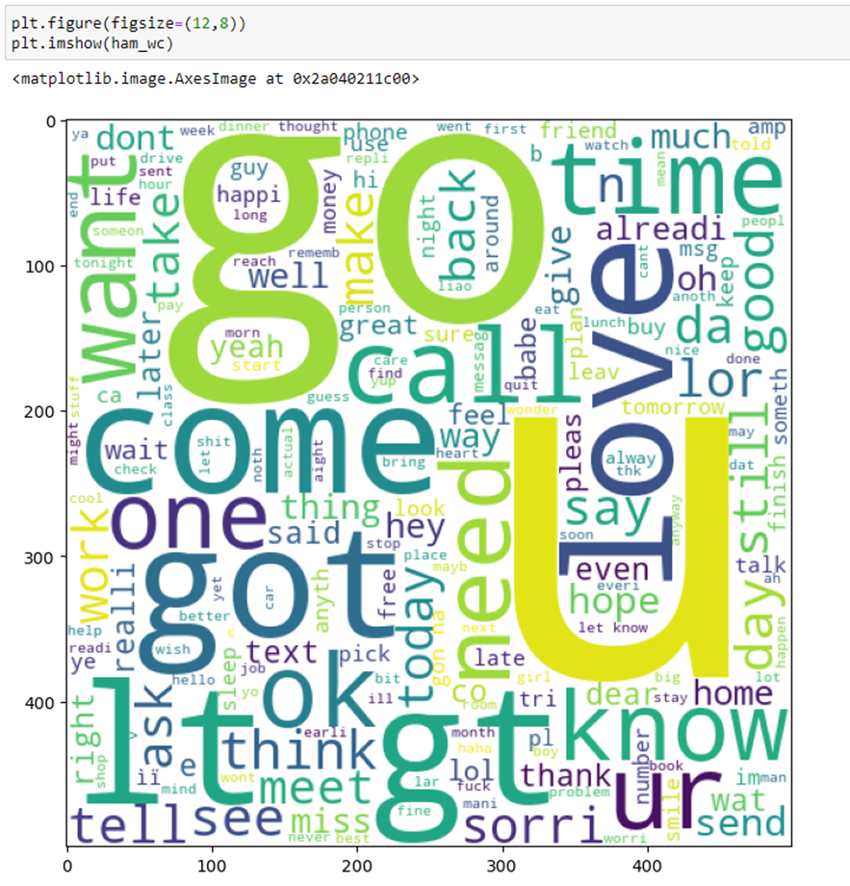
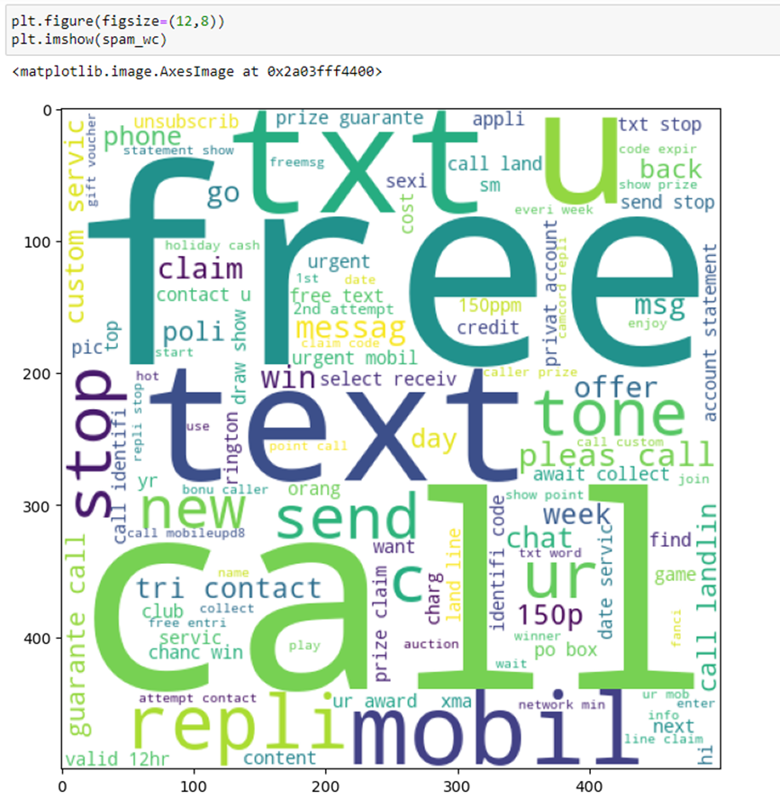
04
Xử lý dữ liệu
ham
spam

Slide 19
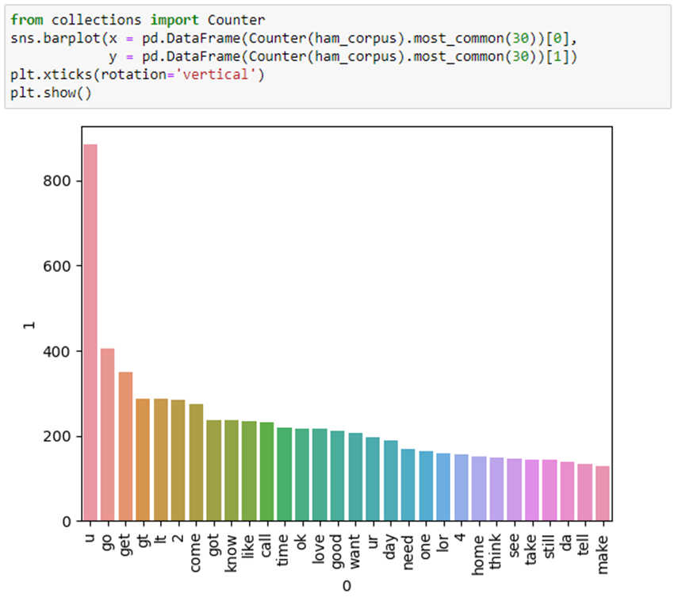
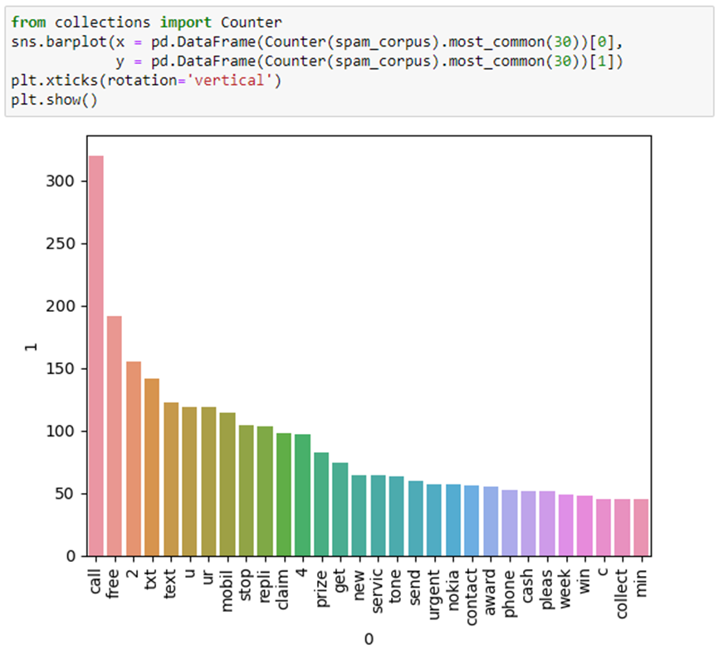
04
Xử lý dữ liệu
ham
spam

Slide 20

05
Loại Mô Hình Dự Đoán và Kỹ Thuật Mô Hình Hóa
Bao gồm:
Logistic Regression
Support Vector Machine
Multinomial Naive Bayes
Decision Tree Classifier
K-Nearest Neighbors
Random Forest Classifier
AdaBoost Classifier
Bagging Classifier
Extra Trees Classifier
Gradient Boosting Classifier
XGBoost Classifier

Slide 21
5.1
Logistic Regression
Dùng Logistic Regression để phân loại, sử dụng solver 'liblinear' và hàm penalty 'l1' để giảm overfitting và tối ưu hóa mô hình.

Slide 22
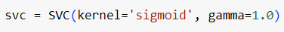
5.2
Support Vector Machine
Thuật toán SVM (Support Vector Machine), sử dụng kernel sigmoid để tạo ra ranh giới phân chia.
Kernel sigmoid có thể xử lý dữ liệu không phải tuyến tính và gamma=1.0 có thể điều chỉnh độ linh hoạt của ranh giới.

Slide 23
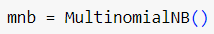
5.3
Multinomial Naive Bayes
Dùng để phân loại dữ liệu dựa trên giả định độc lập giữa các features và xác suất xuất hiện của các từ hoặc features trong labels.

Slide 24
5.4
Decision Tree Classifier
Sử dụng cây quyết định để phân loại dữ liệu, với giới hạn độ sâu tối đa là 5, điều này giúp tránh overfitting và giảm độ phức tạp của mô hình.

Slide 25
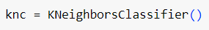
5.5
K-Nearest Neighbors
Sử dụng thuật toán K-Nearest Neighbors để phân loại dữ liệu dựa trên các điểm gần nhất (K điểm gần nhất) đã được gán nhãn.

Slide 26
5.6
Random Forest Classifier
Sử dụng nhiều cây quyết định ngẫu nhiên để phân loại dữ liệu, với 50 cây quyết định và seed random_state=2 để có kết quả nhất quán.

Slide 27
5.7
AdaBoost Classifier
Tạo ra một mô hình mạnh từ nhiều mô hình yếu, với 50 estimators và seed random_state=2 để đảm bảo sự ổn định.

Slide 28
5.8
Bagging Classifier
Sử dụng một mô hình tổng hợp từ nhiều mô hình nhỏ, với 50 estimators và random_state=2 để đảm bảo tính ổn định.

Slide 29
5.9
Extra Trees Classifier
Tương tự như RandomForest nhưng sử dụng cách tiếp cận ngẫu nhiên khác để giảm overfitting.

Slide 30
5.10
Gradient Boosting Classifier
Xây dựng một chuỗi các mô hình weak learner để tạo ra một mô hình mạnh hơn, với 50 estimators và seed random_state=2 để đảm bảo ổn định.

Slide 31
5.11
XGBoost Classifier
Sử dụng XGBoost, một thuật toán tối ưu và hiệu quả, với 50 estimators và seed random_state=2 để đảm bảo kết quả ổn định.

Slide 32
06
Xây dựng mô hình và đánh giá

Slide 33
6.1
Phân tách tập dữ liệu
Để huấn luyện và đánh giá mô hình học máy có giám sát, cần chia tập dữ liệu thành tập huấn luyện và tập thử nghiệm. Hàm train_test_split() của Scikit-Learn sẽ hỗ trợ thực hiện việc này.
Chúng em đã chia tập dữ liệu thành 80% huấn luyện và 20% thử nghiệm. Tập huấn luyện sẽ dùng để huấn luyện mô hình, tập thử nghiệm sẽ dùng để kiểm tra và đánh giá mô hình.

Slide 34

6.2
Phương pháp mô hình hóa
Đối với mỗi kỹ thuật được đề cập trong phần trước, chúng em sẽ làm theo các bước sau để xây dựng mô hình:
Chọn một thuật toán thực hiện kỹ thuật tương ứng
Tìm kiếm tổ hợp tham số hiệu quả cho thuật toán đã chọn
Tạo mô hình bằng cách sử dụng các tham số tìm thấy
Huấn luyện (khớp) mô hình trên tập dữ liệu huấn luyện
Kiểm tra mô hình trên tập dữ liệu thử nghiệm và nhận kết quả

Slide 35
6.3.1
Logistic Regression
Đối với Logistic Regression (LRC), chúng em sẽ sử dụng triển khai do gói Scikit-Learn cung cấp.
Mô hình Logistic Regression có cú pháp như sau:

Slide 36
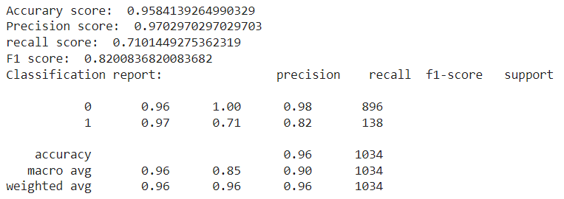
6.3.1
Logistic Regression
Đánh giá hiệu suất của mô hình bằng cách lấy điểm chính xác:

Slide 37
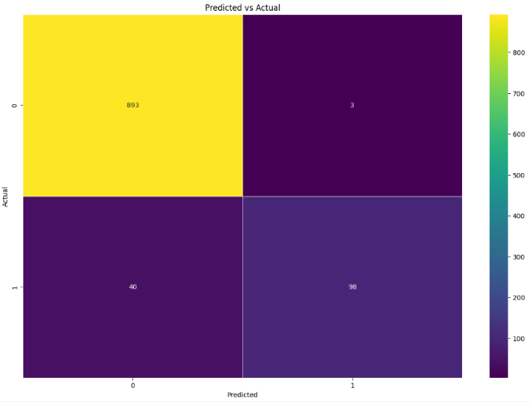
6.3.1
Logistic Regression
Sơ đồ nhầm lẫn Logistic Regression

Slide 38
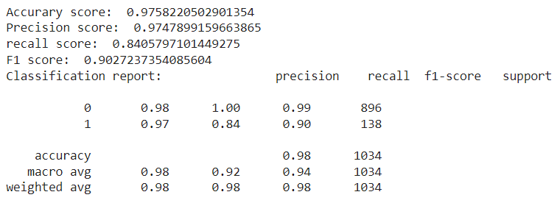
6.3.2
Support Vector Machine
Tương tự, mô hình Support Vector Machine có cú pháp như sau:
Đánh giá hiệu suất mô hình Support Vector Machine:

Slide 39
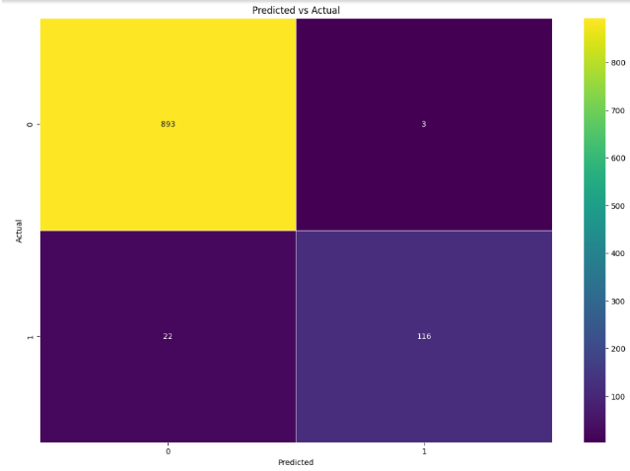
6.3.2
Support Vector Machine
Sơ đồ nhầm lẫn Support Vector Machine

Slide 40
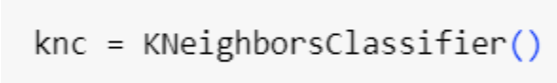
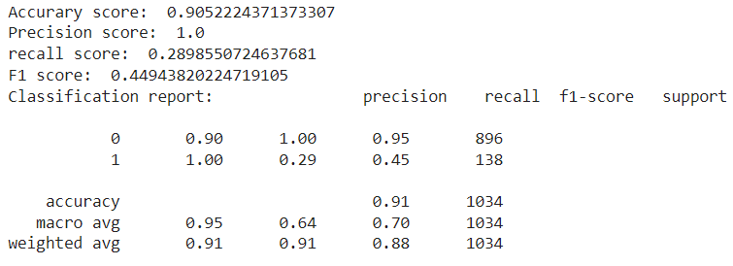
6.3.3
K-Nearest Neighbors
Tương tự, mô hình K-Nearest Neighbors có cú pháp như sau:
Đánh giá hiệu suất của mô hình K-Nearest Neighbors:

Slide 41
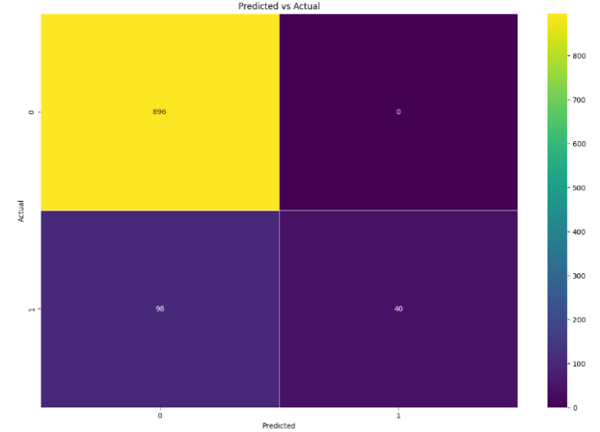
6.3.3
K-Nearest Neighbors
Sơ đồ nhầm lẫn K-Nearest Neighbors

Slide 42
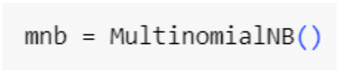
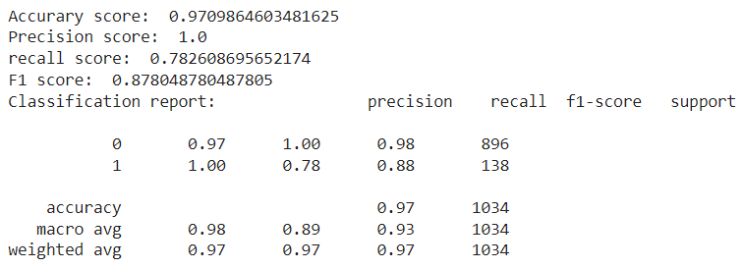
6.3.4
Multinomial Naive Bayes
Tương tự, mô hình Multinomial Naive Bayes có cú pháp như sau:
Đánh giá hiệu suất của mô hình Multinomial Naive Bayes:

Slide 43
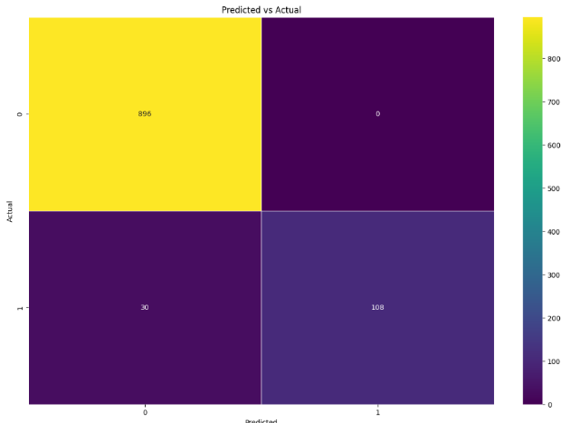
6.3.4
Multinomial Naive Bayes
Sơ đồ nhầm lẫn Multinomial Naive Bayes

Slide 44
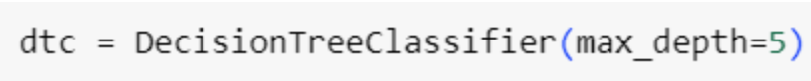
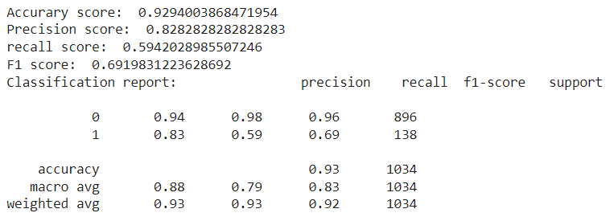
6.3.5
Decision Tree Classifier
Tương tự, mô hình Decision Tree Classifier có cú pháp như sau:
Đánh giá hiệu suất mô hình Decision Tree Classifier:

Slide 45
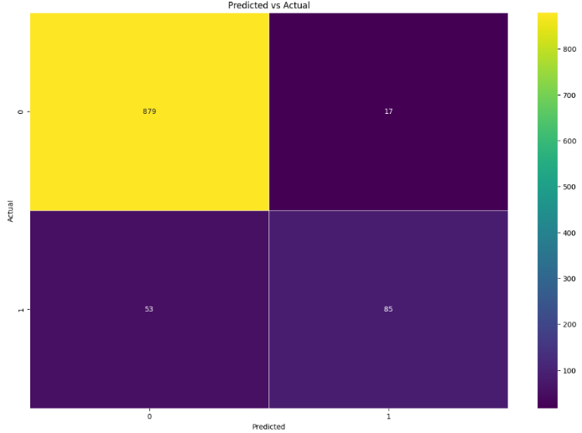
6.3.5
Decision Tree Classifier
Sơ đồ nhầm lẫn Decision Tree Classifier

Slide 46
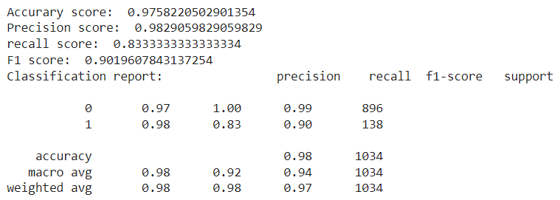
6.3.6
Random Forest Classifier
Tương tự, mô hình Random Forest Classifier có cú pháp như sau:
Đánh giá hiệu suất của mô hình Random Forest Classifier:

Slide 47
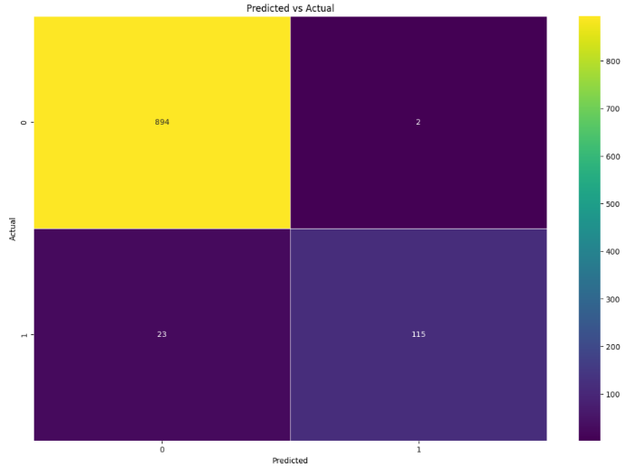
6.3.6
Random Forest Classifier
Sơ đồ nhầm lẫn Random Forest Classifier

Slide 48

6.3.7
AdaBoost Classifier
Tương tự, mô hình AdaBoost Classifier có cú pháp như sau:
Đánh giá hiệu suất của mô hình AdaBoost Classifier:

Slide 49

6.3.7
AdaBoost Classifier
Sơ đồ nhầm lẫn AdaBoost Classifier

Slide 50

6.3.8
Bagging Classifier
Tương tự, mô hình Bagging Classifier có cú pháp như sau:
Đánh giá hiệu suất của mô hình Bagging Classifier:

Slide 51
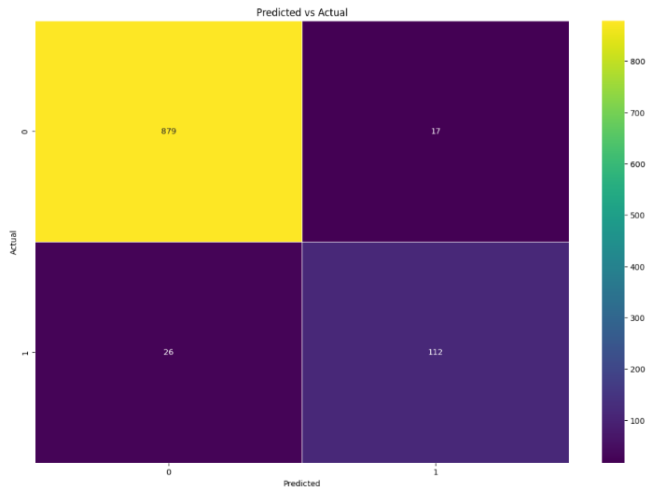
6.3.8
Bagging Classifier
Sơ đồ nhầm lẫn Bagging Classifier

Slide 52
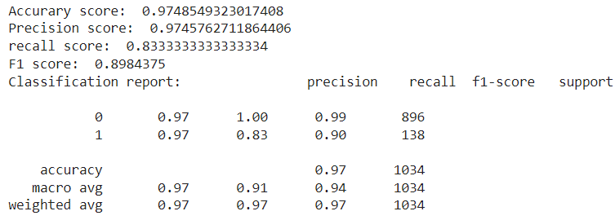
6.3.9
Extra Trees Classifier
Tương tự, mô hình Extra Trees Classifier có cú pháp như sau:
Đánh giá hiệu suất của mô hình Extra Trees Classifier:

Slide 53

6.3.9
Extra Trees Classifier
Sơ đồ nhầm lẫn Extra Trees Classifier

Slide 54

6.3.10
Gradient Boosting Classifier
Tương tự, mô hình Gradient Boosting Classifier có cú pháp như sau:
Đánh giá hiệu suất của mô hình Gradient Boosting Classifier:

Slide 55
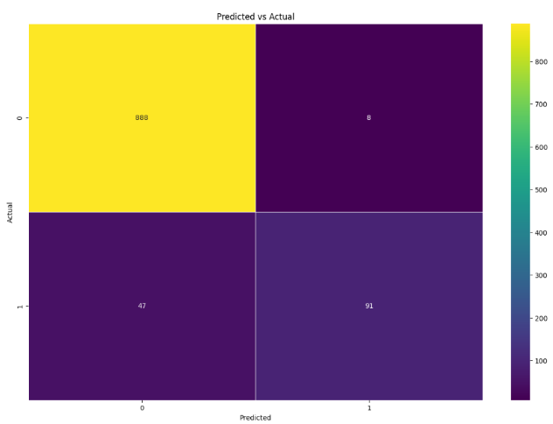
6.3.10
Gradient Boosting Classifier
Sơ đồ nhầm lẫn Gradient Boosting Classifier

Slide 56

6.3.11
XGBoost Classifier
Tương tự, mô hình XGBoost Classifier có cú pháp như sau:
Đánh giá hiệu suất của mô hình XGBoost Classifier:

Slide 57
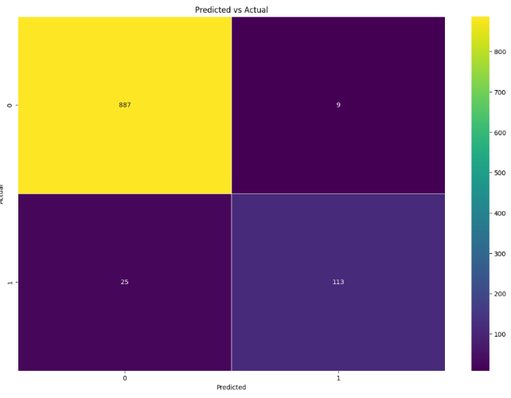
6.3.11
XGBoost Classifier
Sơ đồ nhầm lẫn XGBoost Classifier

Slide 58
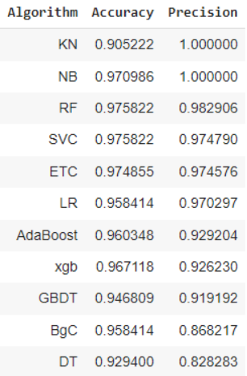
7.1
Nhận xét và đánh giá
Chúng em đã tạo nhiều mô hình phân loại, huấn luyện trên dữ liệu rtrain và thử nghiệm trên dữ liệu test. Chúng em đã sử dụng điểm chính xác để đánh giá hiệu suất của mô hình.
Sử dụng kết quả thu được ở phần trước, chúng em trình bày một bảng hiển thị Điểm chính xác cho từng mô hình khi áp dụng cho bộ kiểm tra x_test.

Slide 59
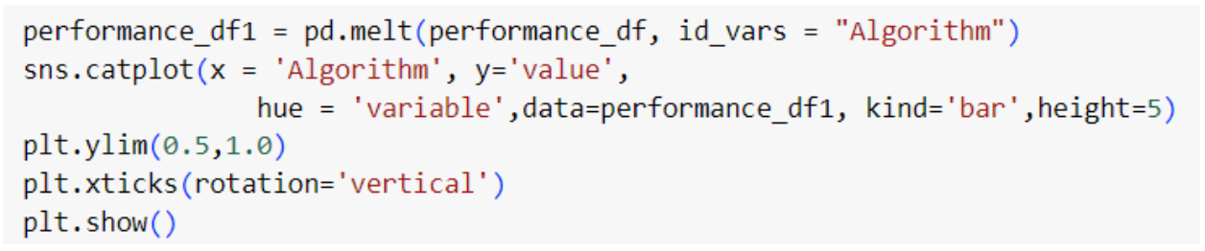
7.1
Nhận xét và đánh giá
Chúng em cũng trình bày một biểu đồ trực quan hóa nội dung bảng:

Slide 60
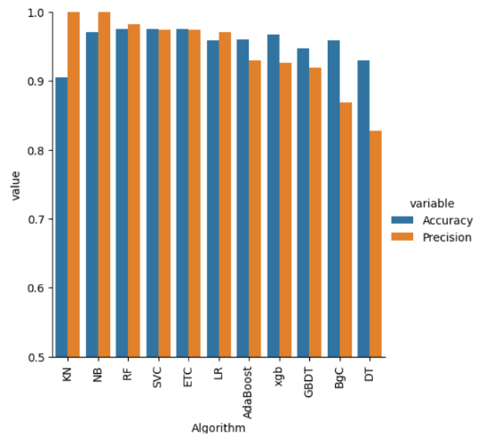
7.1
Nhận xét và đánh giá
Biểu đồ đánh giá độ chính xác của thuật toán

Slide 61
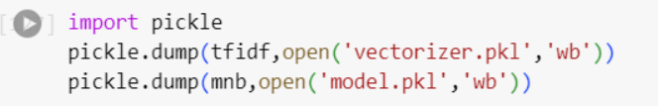
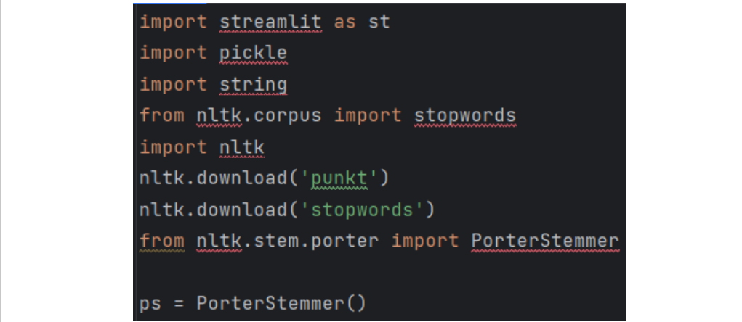
7.2
Xây dựng website
Xuất file vectorizer và model để hỗ trợ dự đoán sms
Import các thư viện cần thiết

Slide 62
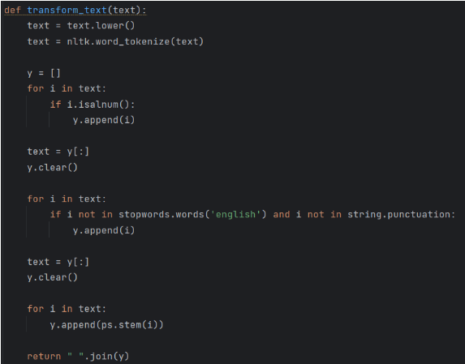
7.2
Xây dựng website
Tạo hàm transfrom_text

Slide 63
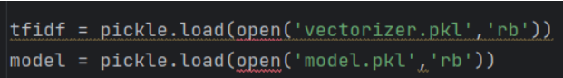

7.2
Xây dựng website
Định nghĩa 2 file vectorizer và model
Tạo tiêu đề trang web và input sms

Slide 64

7.2
Xây dựng website
Bắt sự kiện cho nút button predict

Slide 65

7.2
Xây dựng website
Giao diện trang web

Slide 66

02
Demo

Slide 67

Cảm ơn thầy và các bạn đã lắng nghe

